Slide 1

ỦY BAN NHÂN DÂN QUẬN LONG BIÊN
TRƯỜNG TIỂU HỌC ÁI MỘ B
MÔN: TIẾNG VIỆT
PHÂN MÔN : LUYỆN TẬP
LỚP 2
Bài 10: Từ ngữ chỉ sự vật, hoạt động.
Câu nêu hoạt động

Slide 2


Khởi động

Slide 3

Luyện từ và câu (tiết 4)

Slide 4






ONG NHỎ
VÀ MẬT HOA
BẮT ĐẦU

Slide 5



Có mũi có lưỡi một đôi,
Làm việc đều chia đôi,
Cắt vật mềm cắt giấy,
Sẵn sàng giúp mới vui - Là cái gì?
A. Cái kéo
B: Cái bút
C: Cái bát
D: Cái thìa

Slide 6
Áo màu ngoài, ruột trắng tinh, Đợi chữ xinh xinh sẽ hiện lên dòng - Là gì?
A: cái bút
B: cái áo
C. quyển vở
D: quyển sách

Slide 7
Ngày ngày vẫn đi học,
Mà chẳng đọc một câu,
Chữ viết thì làu làu,
Gọi tên mà xám xịt - Là cái gì?
A. Cái bảng
B: Viên phấn
C: Cái kéo
D: Quyển vở

Slide 8

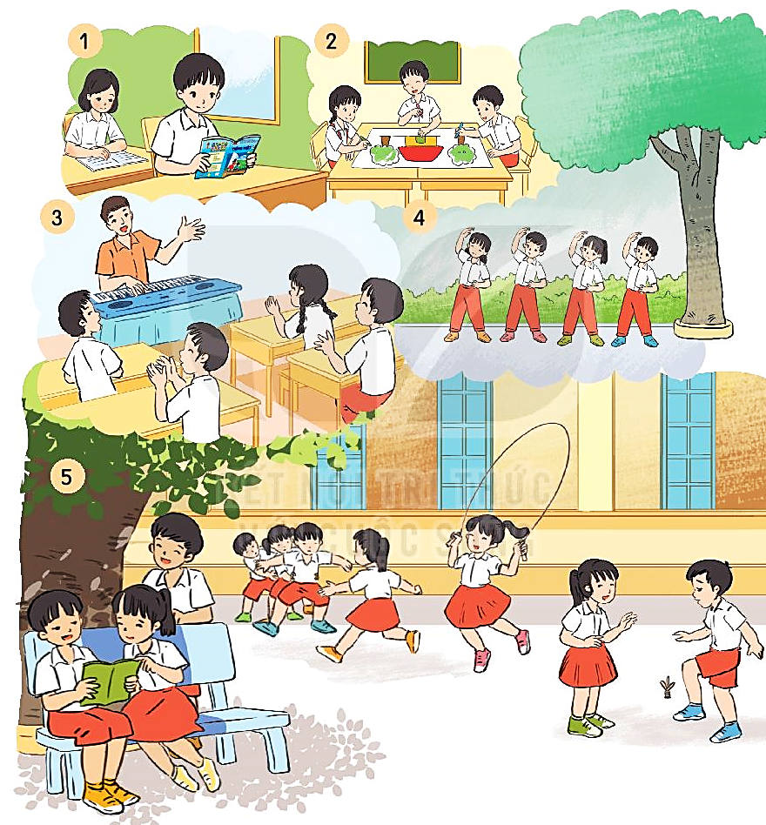
1. Dựa vào tranh tìm từ chỉ sự vật và hoạt động
Sự vật
Hoạt động
sách, vở
bàn, ghế
bảng
đàn
cây
dây nhảy
quả cầu
cửa
ghế đá
học bài
vẽ
đánh đàn
tập thể dục
nhảy dây
đá cầu
chạy

Slide 9
2. Đặt một câu nêu hoạt động với từ ngữ vừa tìm được
M: Trên sân trường, các bạn đang chơi nhảy dây

Slide 10


Củng cố, dặn dò
Notes:
Bài giảng thiết kế bởi: Hương Thảo - tranthao121006@gmail.com

